Slide 1
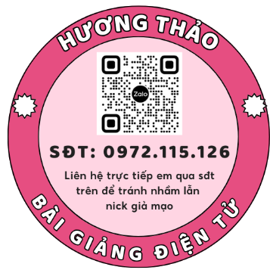








Slide 2


Slide 3
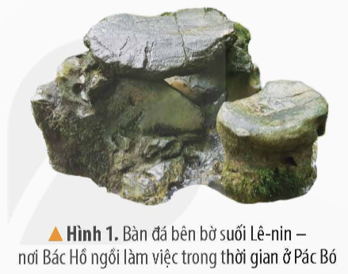


Quan sát hình 1 trong SGK và chia sẻ những hiểu biết về địa danh được giới thiệu trong hình cũng như hoạt động của Chủ tịch Hồ Chí Minh trong thời gian ở Pác Bó (Cao Bằng).

Slide 4
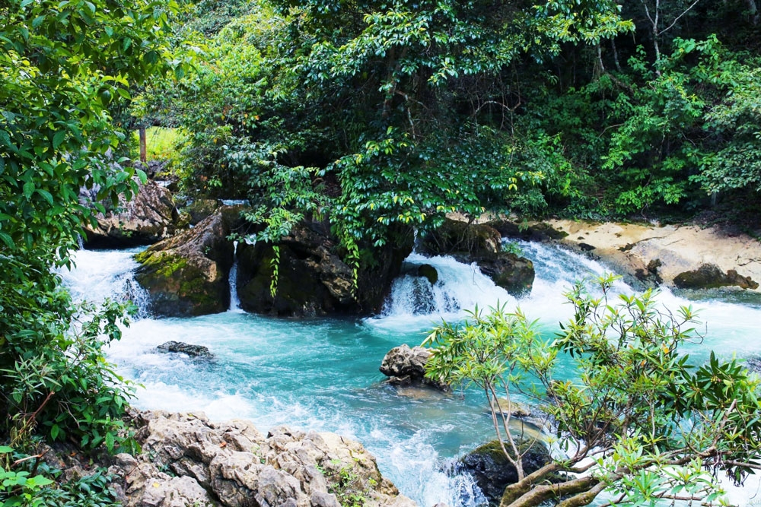
- Pác Bó là nơi được Bác Hồ chọn làm căn cứ địa lãnh đạo cách mạng và là nơi có dấu ấn quan trọng trong cuộc kháng chiến chống Pháp và chống Mỹ của dân tộc.
- Nơi đây lưu giữ những chứng tích và dấu ấn của cách mạng và của Bác Hồ.

Slide 5
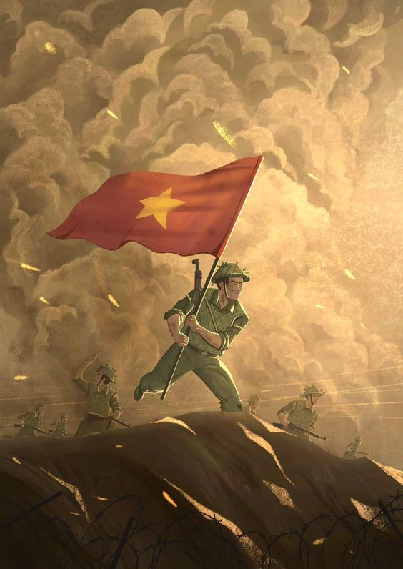



Slide 6

- Sưu tầm một số tư liệu (câu chuyện, văn bản, tranh ảnh..) kể lại được thắng lợi ở một số địa phương lớn Hà Nội, Huế, Sài Gòn….trong Cách mạng Tháng Tám năm 1945.
- Kể lại được một số câu chuyện về Hồ Chí Minh khi hoạt động ở Pác Pó, Tân Trào khi viết và đọc Tuyên ngôc Độc lập, chuyện về Kim Đồng, Võ Nguyên Giáp.

Slide 7


Slide 8
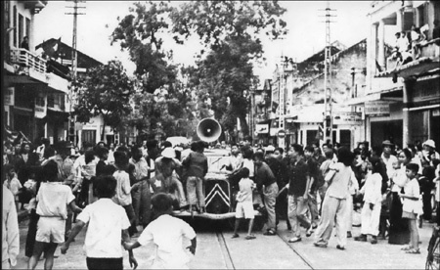
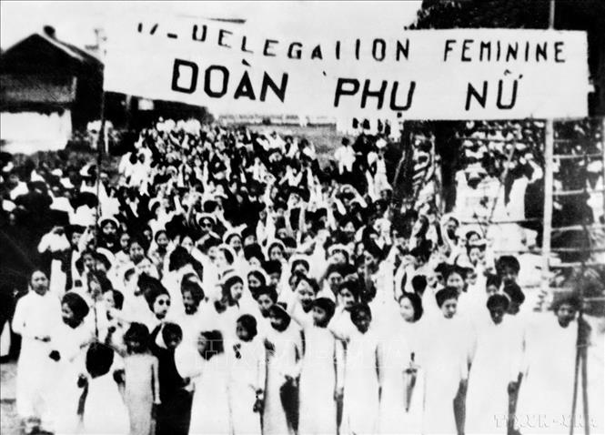
Nhiệm vụ 1: Một số thắng lợi tiêu biểu trong Cách mạng tháng Tám năm 1945.

Slide 9


Đọc thông tin, em hãy cho biết vì sao Đảng và Bác Hồ quyết định phát động toàn dân tổng khởi nghĩa giành chính quyền vào tháng 8 – 1945?

Slide 10
Sau khi Nhật Bản đầu hàng quân Đồng minh, Đảng và Bác Hồ đã kêu gọi toàn dân đứng lên Tổng khởi nghĩa giành chính quyền trong cả nước.

Slide 11
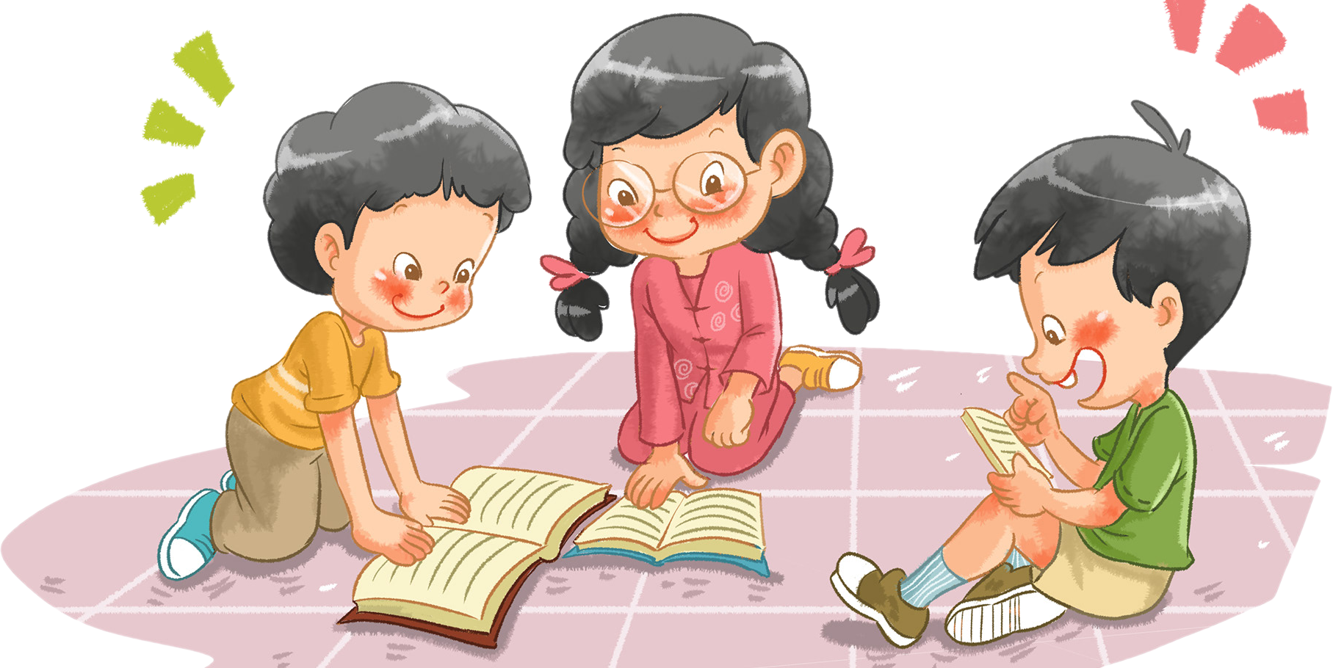
Đọc thông tin trong bài và trả lời câu hỏi:
Kể tên một số thắng lợi tiêu biểu trong Cách mạng tháng Tám năm 1945.

Slide 12
Quân dân chiếm được các cơ quan đầu não của địch: Phủ Khâm sai, Tòa Thị chính...
Chính quyền cách mạng ra mắt nhân dân.
Một số thắng lợi tiêu biểu
Tỏa đi chiếm các công sở.
Cuối tháng 8-1945, Tổng khởi nghĩa giành thắng lợi trên toàn quốc.

Slide 13
Kể lại một sự kiện diễn ra trong Cách mạng tháng Tám ở Hà Nội.

Slide 14


Slide 15
+ Tại Hà Nội:
Sáng 19 – 8, nhân dân Thủ đô và các tỉnh lân cận đổ về quảng trường Nhà hát Lớn dự cuộc mít tinh do Mặt trận Việt Minh tổ chức.
Sau đó, quần chúng cách mạng có sự hỗ trợ của lực lượng tự vệ vũ trang lần lượt chiếm các cơ quan đầu não của địch như: Phủ Khâm sai, Toà Thị chính và các công sở khác,...
Tối cùng ngày, cuộc khởi nghĩa giành chính quyền ở Hà Nội kết thúc thắng lợi.

Slide 16
Kể lại một sự kiện diễn ra trong Cách mạng tháng Tám ở Sài Gòn.

Slide 17
Tại Sài Gòn sáng 25 – 8, hàng chục vạn nhân dân thành phố và các tỉnh lân cận kéo về trung tâm để tham dự mit tinh chào mừng thắng lợi của cuộc khởi nghĩa chính quyền cách mạng ra mắt nhân dân.

Slide 18

Thắng lợi ở Hà Nội, Huế, Sài Gòn đã có tác dụng gì đối với cuộc Tổng khởi nghĩa trong cả nước?

Slide 19
Tổng khởi nghĩa giành thắng lợi ở Hà Nội Huế Sài Gòn đã có tác dụng cổ vũ nhân dân các địa phương khác đứng lên giành chính quyền và chỉ trong vòng nửa tháng các địa phương trong cả nước đã giành được chính quyền về tay nhân dân.

Slide 20


Slide 21
Thi vẽ tranh ngày tổng khởi nghĩa giành chính quyền Cách mạng Tháng Tám trong cả nước.

Slide 22
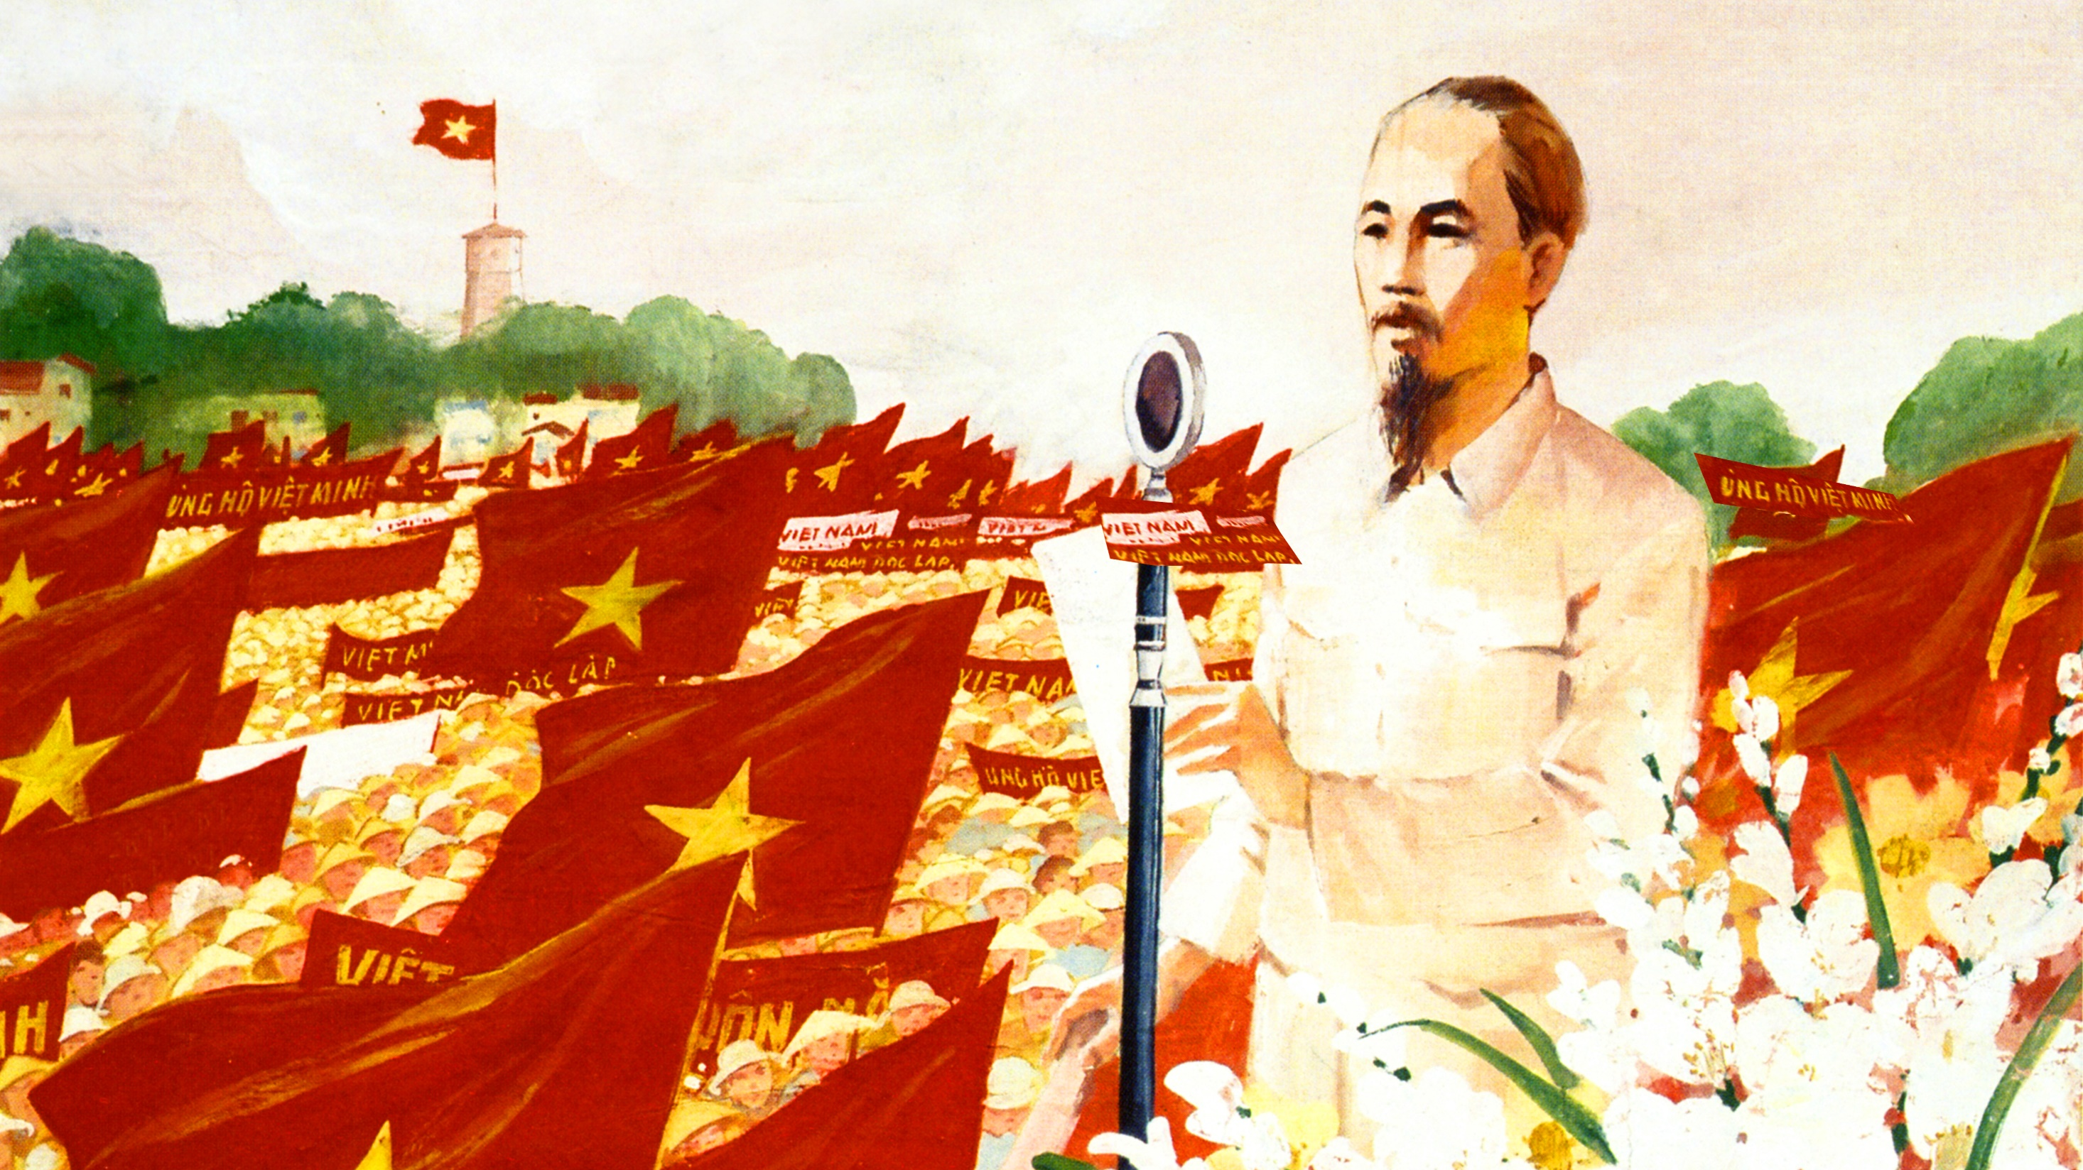

Slide 23

Dặn dò
1
Xem lại bài
2
Chuẩn bị bài tiếp theo tiết 2.

Slide 24
